Slide 1




8bit
컴퓨터의 근본이자 기초, 탄탄한 백엔드로 혁신을 쌓아가는 개발팀!
소속
Programmers_
Backend_
Devcourse_7
팀장 조건웅
김석완
한정민
전민서
황치연
보고일시
2025년 04월 30일
8bit

Slide 2

목차
01. 개요
02. 기능
프로젝트 요구사항
협업 방식
FLOW CHART
ERD
시연
03. 문제 해결
04. Q & A
문제 사항 및 해결 방법
질의 및 응답

Slide 3


개요
프로젝트 요구사항
프로젝트 목표
카페 메뉴 관리 서비스 제작
Spring을 이용해 메뉴 CRUD 기능 구현
SQL 또는 ORM으로 데이터베이스 연동
주요 기능
카페의 커피 빈 패키지 주문 관리
주문 시 고객 Email로 식별
전 날 오후 2시 ~ 당일 오후 2시까지의 주문을 처리

Slide 4
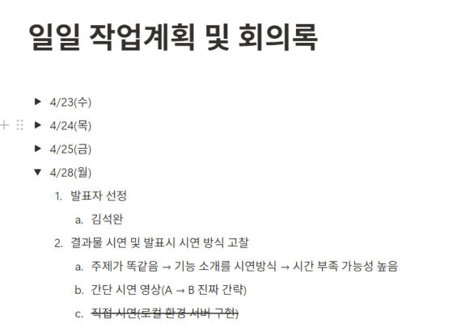

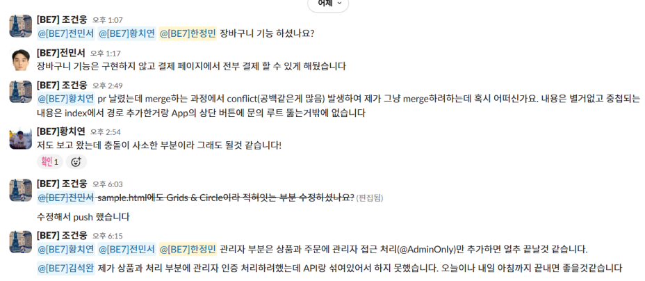
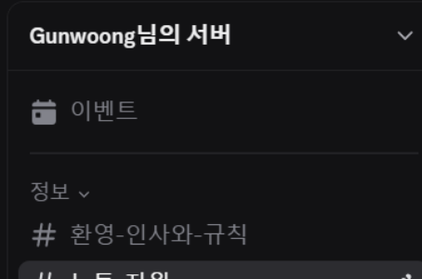
개요
Notion
협업 방식
오전 : 일일 작업 계획을 공유
오후 : 스크럼 진행 및 진행 상황 공유
간단한 회의 및 스크럼 내용을 정리하여 문서화
지속적으로 메시지를 주고받으며 소통
주말에 쉽게 소통하기 위해 디스코드 서버 생성
Slack&
Discord

Slide 5
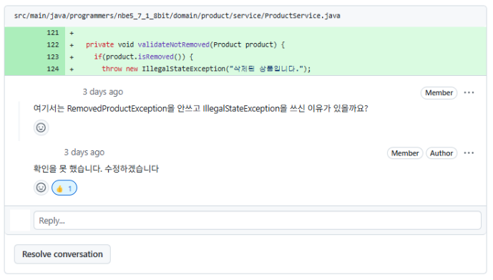
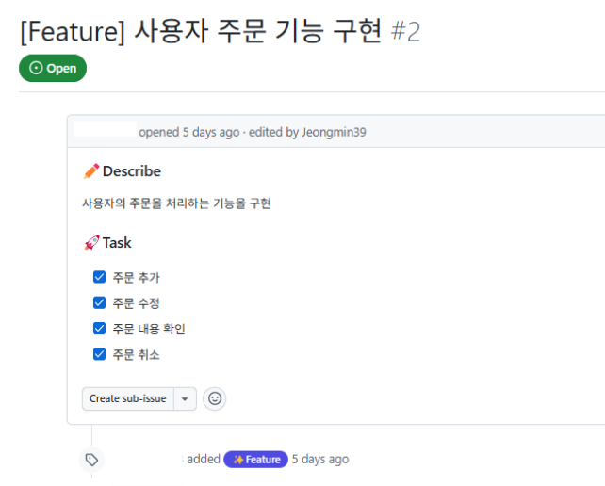
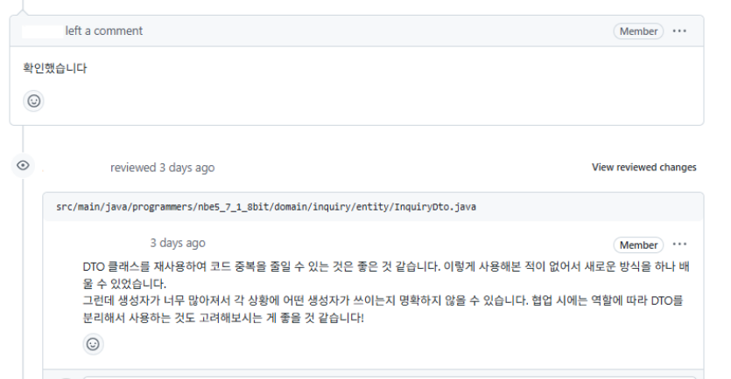
개요
GitHub
협업 방식
Front-end, Back-end Repository 별도 관리
통일된 Issue, PR 템플릿을 이용하여 작업 관리
작업 단위 별 Issue 생성 -> 브랜치 생성(type/이슈번호-관련 도메인)
코딩 컨벤션 적용(ex. Feat: 기능 추가 / Docs: 문서 작성 / Chore: 설정 관리, 간단한 수정 등)
Issue의 Task 완료 시 PR 생성 -> 코드 리뷰 -> Merge

Slide 6
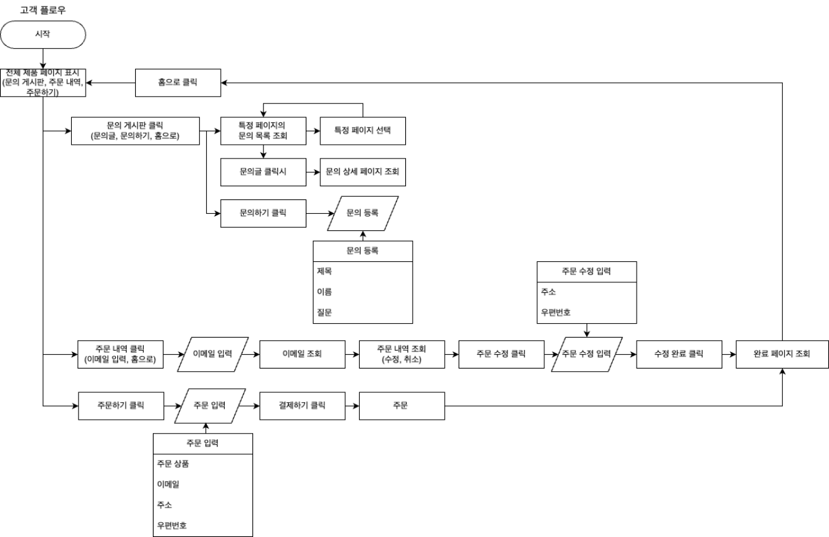
기능
사용자
FLOW
CHART

Slide 7
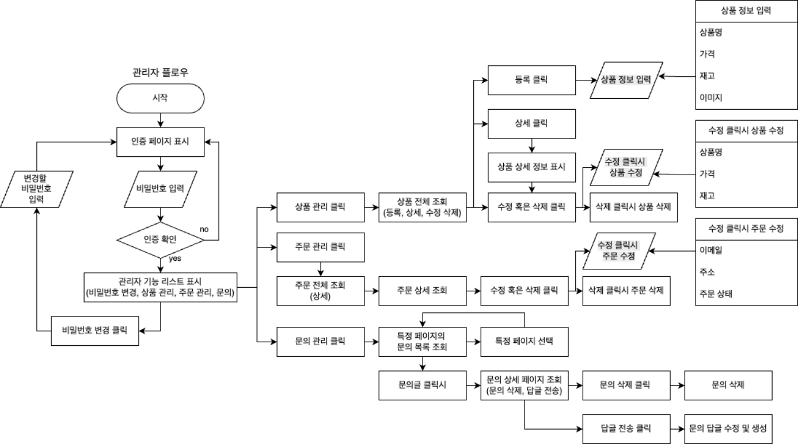
기능
관리자
FLOW
CHART

Slide 8
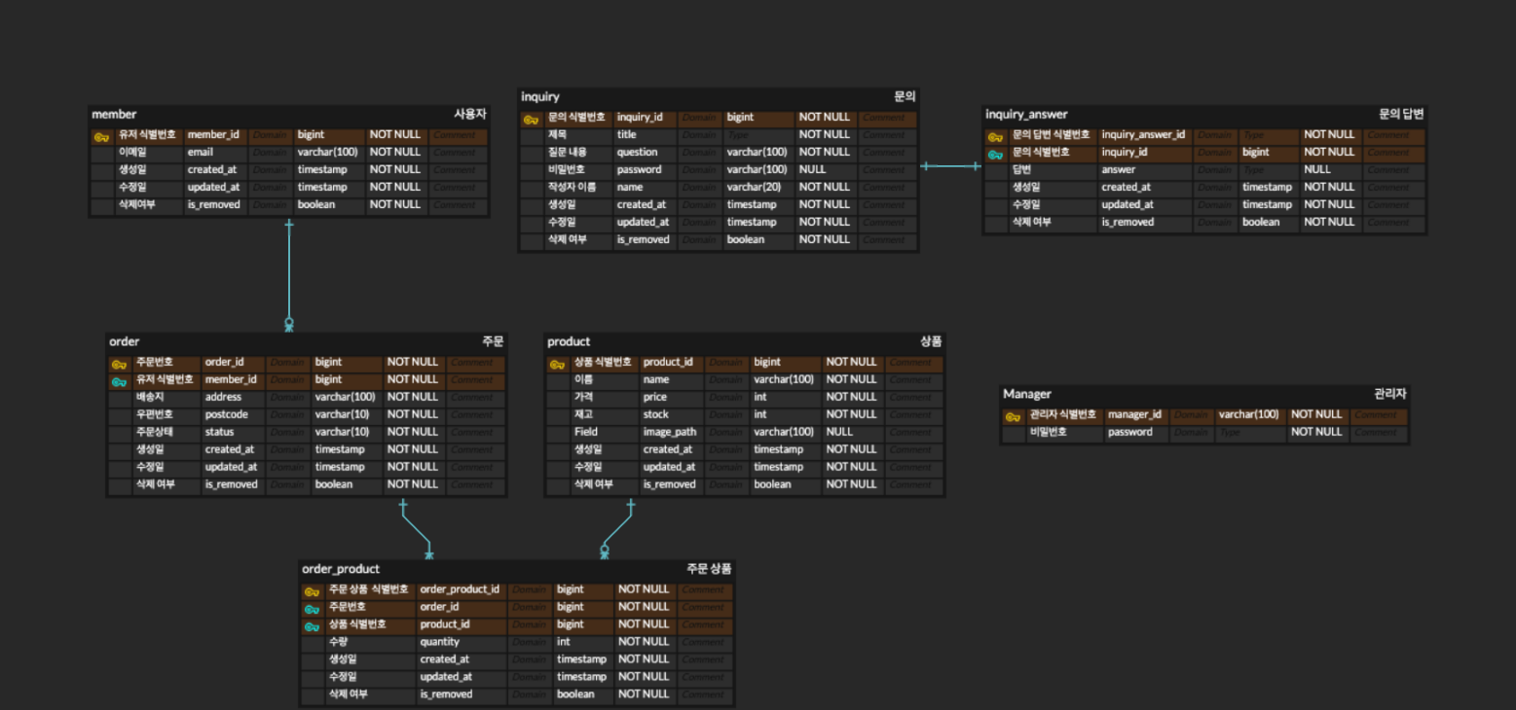
기능
ERD

Slide 9
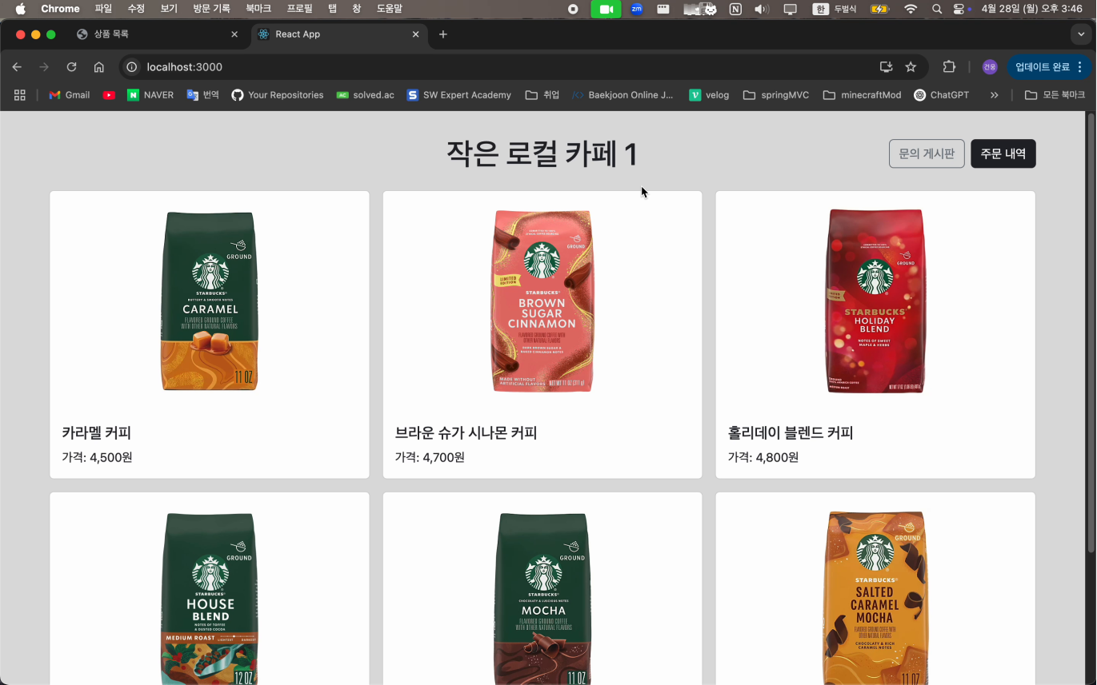
기능
시연
사용자

Slide 10
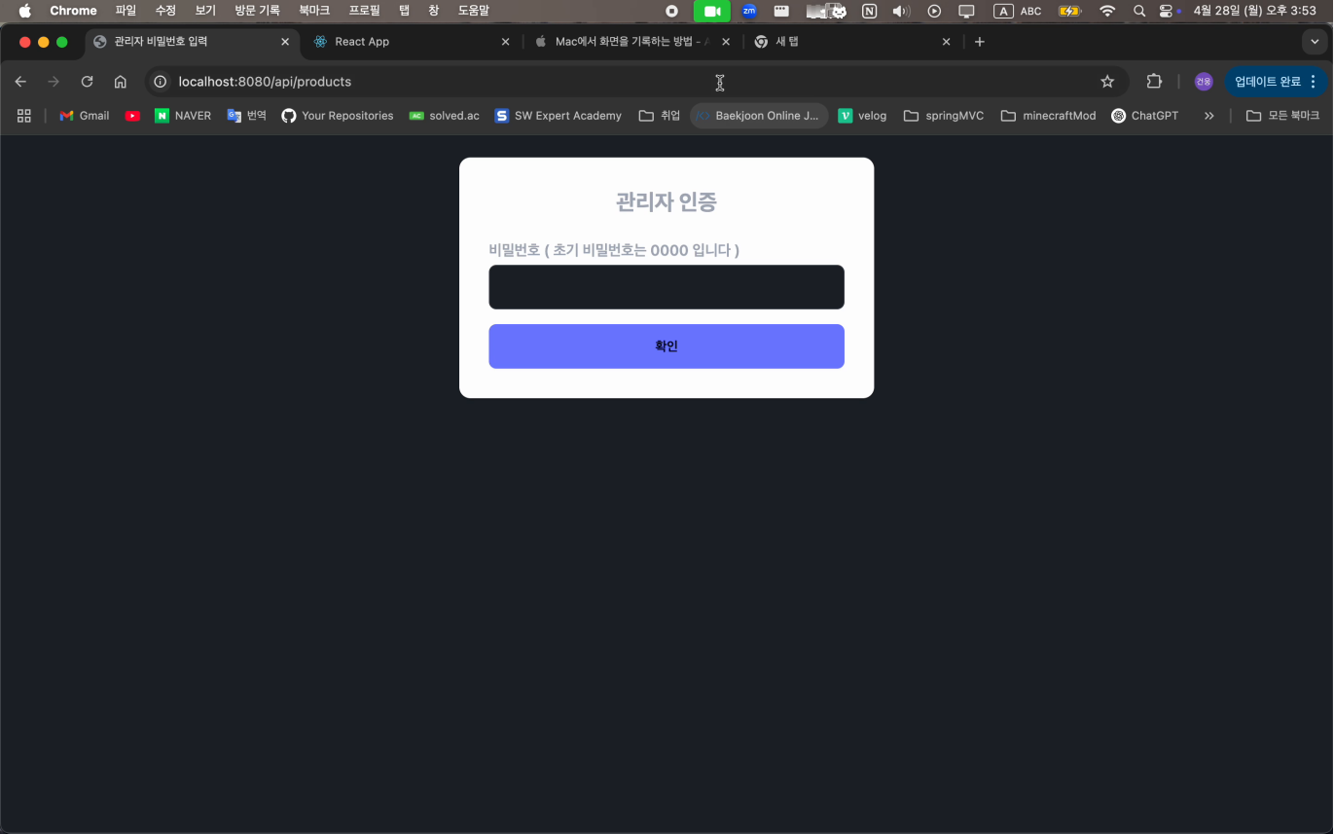
기능
시연
관리자

Slide 11
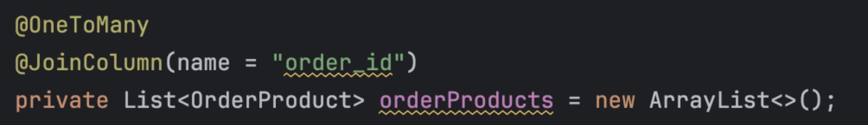
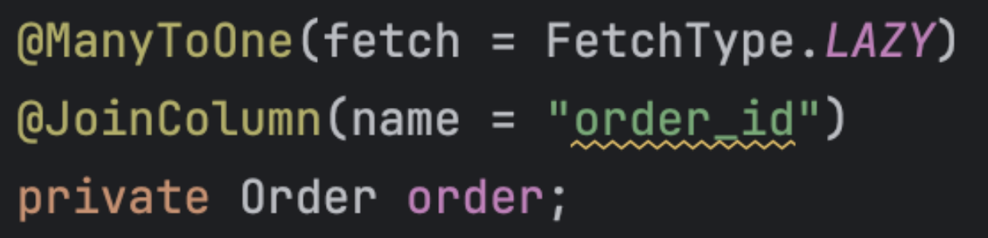
문제 발생
단방향 연관관계 성능 이슈
OneToMany 단방향
2. ManyToOne 단방향
Order.class
OrderProduct.class

Slide 12
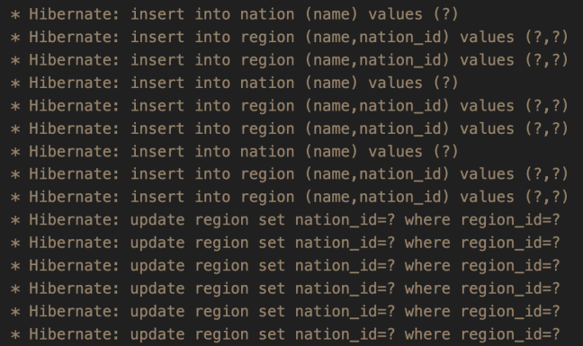
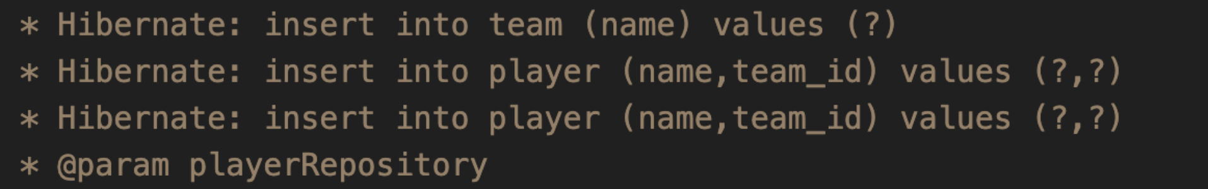
문제 발생
발생 쿼리 갯수 비교
OneToMany 단방향
2. ManyToOne 단방향

Slide 13


문제 해결
ManyToOne 단방향 채택
결론
OneToMany는 외래키가 없으므로 저장, 조회를 위해 추가 쿼리 필요
N+1 문제 : OneToMany는 해결하기 위해 Fetch Join, Entity Graph로 복잡해질 수 있음. ManyToOne은 FetchType.LAZY로 간단하게 방지 가능

Slide 14
Q & A

